Slide 1
Apache Kafka
作者：Dylan Duan
核准：Hart Huang
版本：V01
著作日期：20221220
有效期：20231220

Slide 2
课程大纲
Kafka1.0學習
Apache Kafka簡介
核心組件與原理
環境搭建
链接工具
Nifi 操作
程式開發
Kafka2.0學習
Confluent kakfa 簡介
差異對比
環境搭建（介紹）
链接工具
Nifi操作
程式開發
Topic 申請

Slide 3
Kafka1.0
簡介
背景
Kafka是分布式发布-订阅消息系统，它最初由LinkedIn公司开发，使用Scala语言编写，之后成为Apache项目的一部分。
用途
降低系统组网复杂度
降低编程复杂度，各个子系统不在是互相协商接口，各个子系统类似插销插在插座上，Kafka承担高速数据总线的作用。
特點
解耦、可恢复性、缓冲、灵活性&峰值处理能力、异步通信
工作方式
1.通过Nifi进行数据生产与消费
2.开发job进行数据的生产与消费

Slide 4
Kafka1.0
核心组件
Broker:缓存代理，Kafka集群中的一台或多台服务器统称为broker，一个集群由多个broker组成。一个broker可以容纳多个topic。为了减少磁盘的写入次数，broker会将消息暂时缓存起来，当消息大小到达一定阈值时，再存到磁盘，这样减少了磁盘IO的调用次数
Topic:特指Kafka处理的消息源的不同分类
一个Topic可以认为是一类消息，每个topic将被分成多个Partition，每个Partition在存储层面是append log，任何发布到此partition的消息都会被直接追加到log文件的尾部，每条消息在文件中的位置都称为offset（偏移量），Partition是以文件的形式存储在文件系统中
replica：副本，为保证集群中的某个节点发生故障时，该节点上的partition数据不丢失，并且kafka仍然能够继续工作，Kafka提供了副本机制，一个topic的每个分区都有若干个副本，一个leader和若干个follower。
leader：每个分区多个副本的“主”，生产者发送数据的对象，以及消费者消费数据的对象都是leader。
follower：每个分区多个副本中的“从”，实时从leader中同步数据，保持和leader数据的同步，leader发生故障时，某个flower会成为新的leader。
Partition：是最小的存储单元，掌握着一个 Topic 的部分数据。

Slide 5
Kafka1.0
核心组件
producer：消息生产者 ，就是向Kafka broker发消息的客户端
consumer：消息消费者，从kafka去消息的客户端
consumer group（cg）：消费者组，由多个consumer组成。消费者组内每个消费者负责消费不同分区的数据，一个分区只能由一个组内消费者消费；消费者组之间互不影响。所有的消费者都属于某个消费者组，即消费者组是逻辑上的一个订阅者。

Slide 6
Kafka1.0
0.9版本之前offset存储在Zookeeper里
核心原理-架构介绍
Kafka集群管理消息消息
0.9版本之后offset存储在本地
消费者消费消息
生产者生产消息
Broker1
Topic A
Partition 0
Leader
Topic A
Partition 1
Follower
Consumer A
Producer A
Replaction A/0
Replaction A/1
Zookeeper注册消息
Broker2
Consumer B
Zookeeper
Topic A
Partition 0
Follower
Topic A
Partition 1
Leader
Producer A
Broker3
Partition 0
Consumer C
Message 0
Message 1

Slide 7
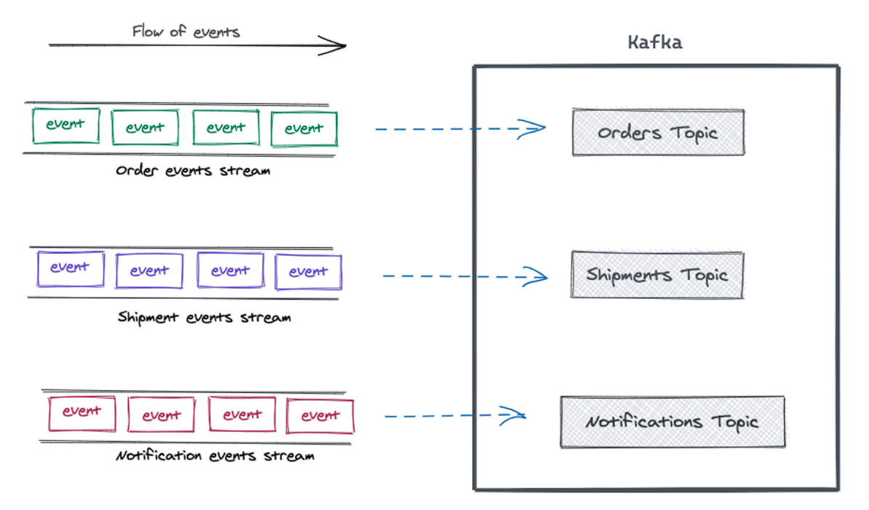
Kafka1.0
核心原理-数据写入
Event：过去发生的一个事实。简单理解就是一条消息、一条记录。Event 是不可变的，但是很活跃，经常从一个地方流向另一个地方。
Stream：事件流表示运动中的相关事件。

Slide 8
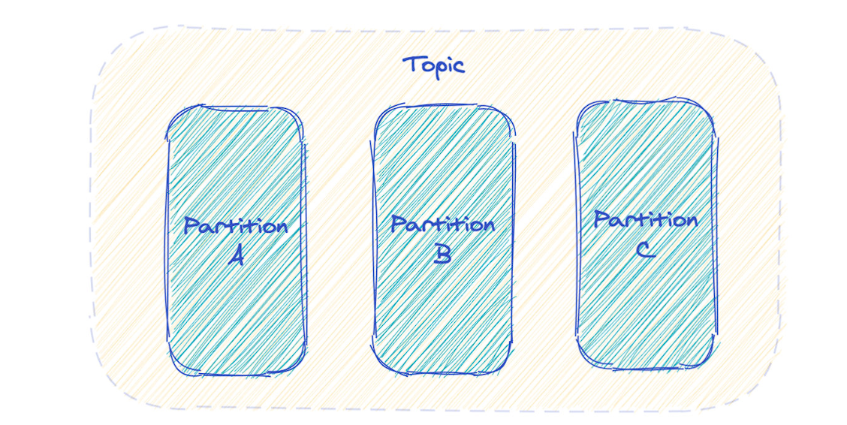
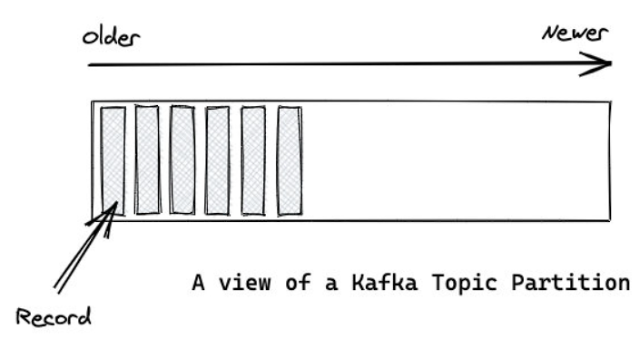
Kafka1.0
核心原理-数据写入
Kafka 中 Topic 被分成多个 Partition 分区。
Topic 是一个逻辑概念，Partition 是最小的存储单元，掌握着一个 Topic 的部分数据。
每个 Partition 都是一个单独的 log 文件，每条记录都以追加的形式写入。

Slide 9
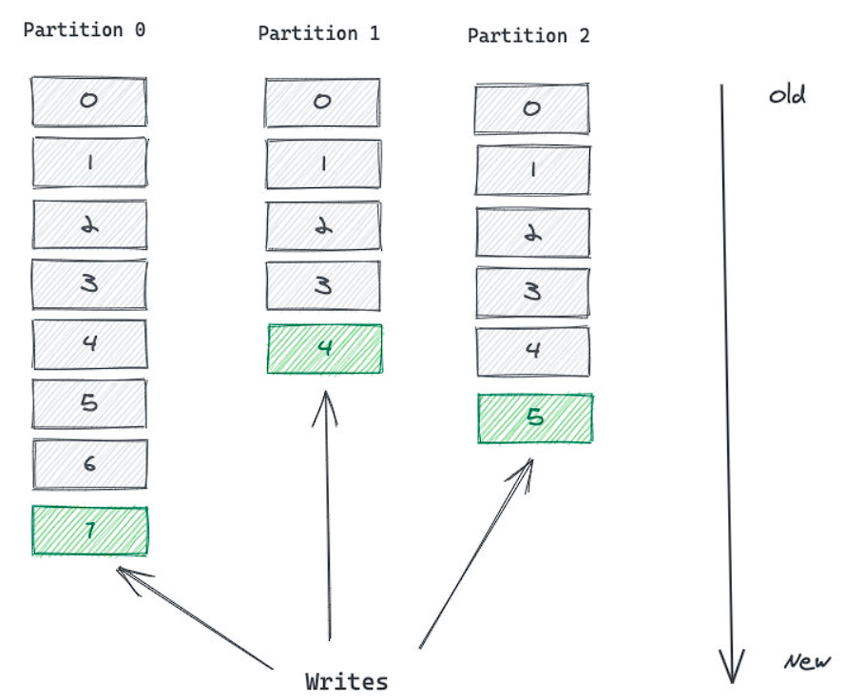
Kafka1.0
核心原理-数据写入
Partition 中的每条记录都会被分配一个唯一的序号，称为 Offset（偏移量）。
Offset 是一个递增的、不可变的数字，由 Kafka 自动维护。
当一条记录写入 Partition 的时候，它就被追加到 log 文件的末尾，并被分配一个序号，作为 Offset。

Slide 10
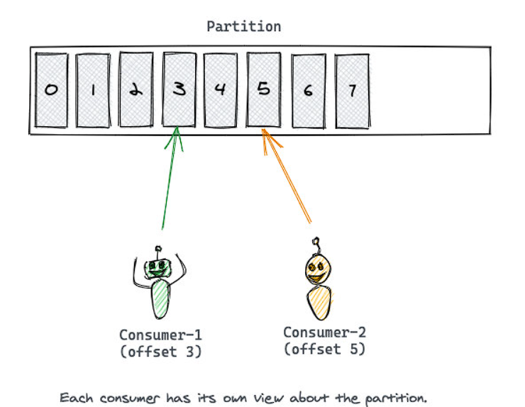
Kafka1.0
核心原理-数据读取
Consumer 连接到一个 Broker 的 Partition，从中依次读取消息。
消息的 Offset 就是 Consumer 的游标，根据 Offset 来记录消息的消费情况。读完一条消息之后，Consumer 会推进到 Partition 中的下一个 Offset，继续读取消息。Offset 的推进和记录都是 Consumer 的责任，Kafka 是不管的。

Slide 11
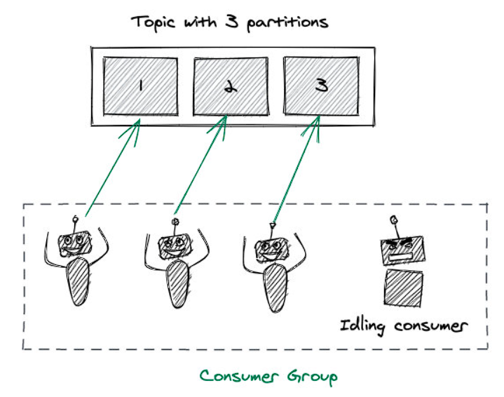
Kafka1.0
核心原理-数据读取
Kafka 中有一个 Consumer Group（消费组）的概念，多个 Consumer 组团去消费一个 Topic。同组的 Consumer 有相同的 Group ID。Consumer Group 机制会保障一条消息只被组内唯一一个 Consumer 消费，不会重复消费。消费组这种方式可以让多个 Partition 并行消费，大大提高了消息的消费能力，最大并行度为 Topic 的 Partition 数量。

Slide 12
Kafka1.0
环境搭建-传统方式
傳統部署方式是在多台實體機上搭建zookeeper集群，然後再在每個節點上部署kafka程式組件kafka集群。
可參考下方sop進行嘗試。

Slide 13
Kafka1.0
环境搭建-docker-compose方式部署
可以使用docker-compose搭建簡易的環境進行學習嘗試，可參考下方docker-compose.yml檔進行部署。
相關指令：
後台運行：docker-compose up –d
查看狀態：docker-compose ps
關閉：docker-compose down
Tips：注意修改文檔中的ip地址為虛擬機IP地址。

Slide 14
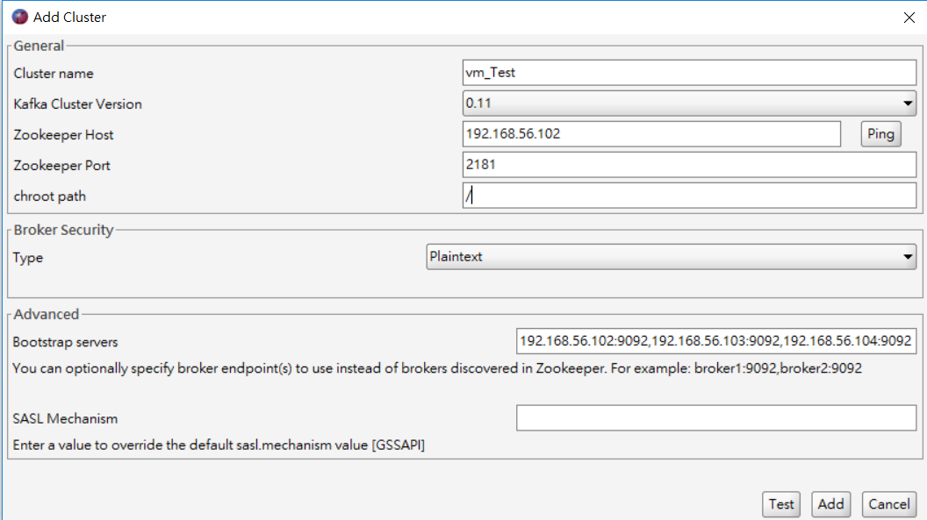
Kafka1.0
链接工具
連接kafka1.0需要使用到kafka tool，
可參考如下地址sop：\\10.62.170.5\kdlp00$\KDLP20\Training\i4.0常用工具操作SOP.pptx
1.打开Kafka tool，添加新的连接
2.按照右图格式配置
3.点击Test测试是否能连接
4.如果测试没问题，点击add添加链接

Slide 15
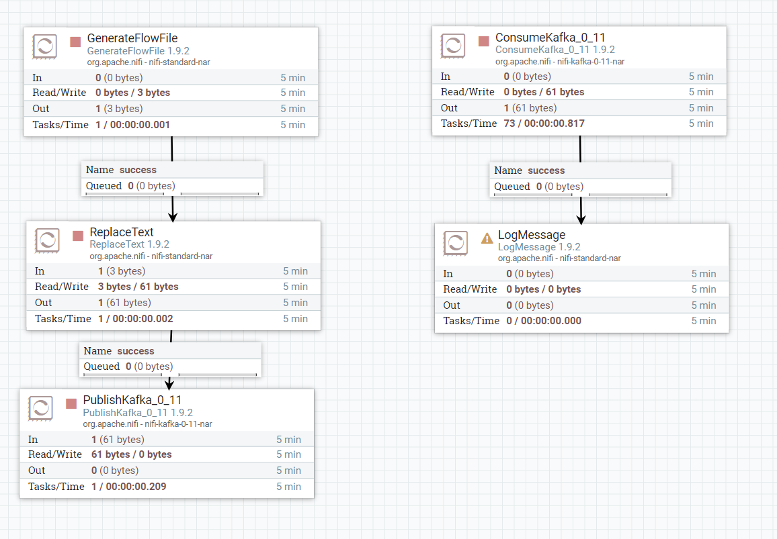
Kafka1.0
Nifi操作

Slide 16
Kafka1.0
程式开发
參考附件kafkaJob
Kafka1consumer.js
kafka1sender.js

Slide 17
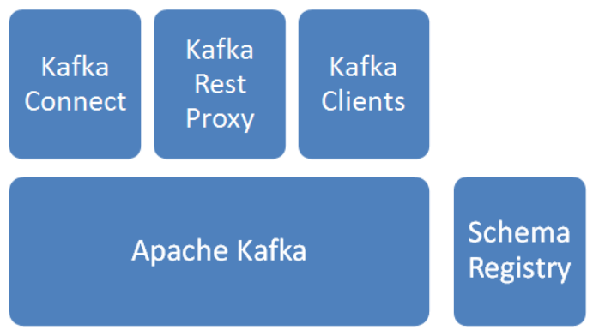
Kafka2.0
簡介
背景
2014年，Kafka的创始人离开LinkedIn创立Confluent公司，专注于提供基于Kafka的企业级流处理解决方案，并发布了Confluent Kafka。Confluent Kafka分为开源版和企业版，企业版收费。
基本模塊
Apache Kafka
消息分发组件，数据采集后先入Kafka。
*Schema Registry
Schema管理服务，消息出入kafka时，给数据做序列化/反序列化处理。
Kafka Connect
提供kafka到其他存储的管道服务，此次焦点是从kafka到hdfs，并建立相关HIVE表。
Kafka Rest Proxy
提供kafka的Rest API服务。
Kafka Clients
提供Client编程所需SDK。

Slide 18
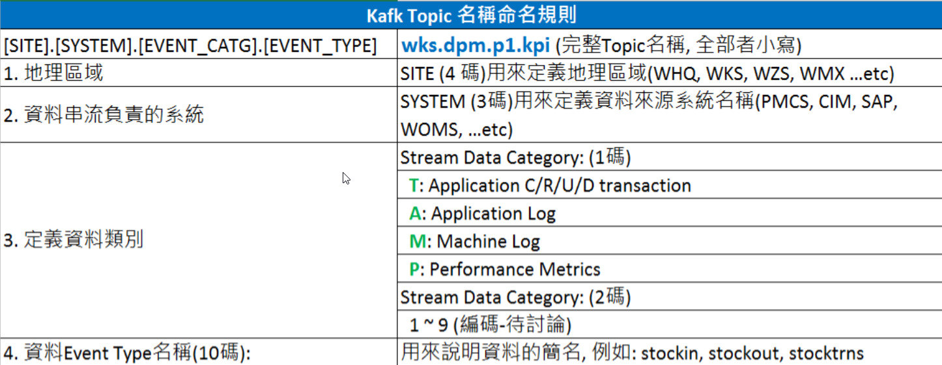
Kafka2.0
差異對比-Topic命名
Kafka1.0：topic命名基本follow下圖，但實際使用中不限制階數
Kafka2.0：Topic的命名follow上圖，實際命名中强制的將階數限制為4階

Slide 19
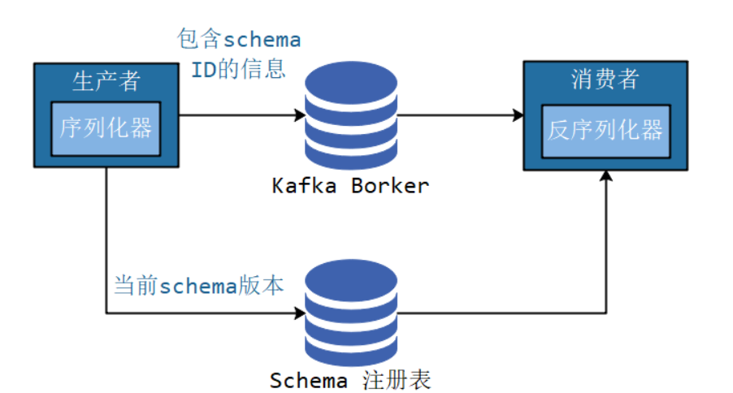
Kafka2.0
差異對比-數據傳輸
Kafka1.0：Topic在接收數據時會按原始數據格式進行存儲，而且對數據格式沒有固定的要求。
Kafka2.0：數據在傳輸前需要先進行AVRO格式轉換，然後才寫入Topic，在數據讀取時會將Avro格式數據轉換為json格式數據。

Slide 20
Kafka2.0
環境搭建（介紹）
Confluent提供了Confluent Kafka所有组件的一站式部署，即cp-all-in-one项目，分为企业版本和开源社区版本，企业版比社区版本多了Control Center服务。
GitHub项目地址：
https://github.com/confluentinc/cp-all-in-one

Slide 21
Kafka2.0
链接工具-OWL
在平時正式環境中使用kafka2.0我們使用OWL在線網站來進行數據的查看與管理。
PRD：https://owl-prd.wistron.com/#
QAS：https://owl-qas.wistron.com/#
DEV：https://owl-qas.wistron.com:8023/#
OWL工具需要掌握知識點:
1.信息查看 2.schema查看 3.申請文件校驗 4.數據查看

Slide 22
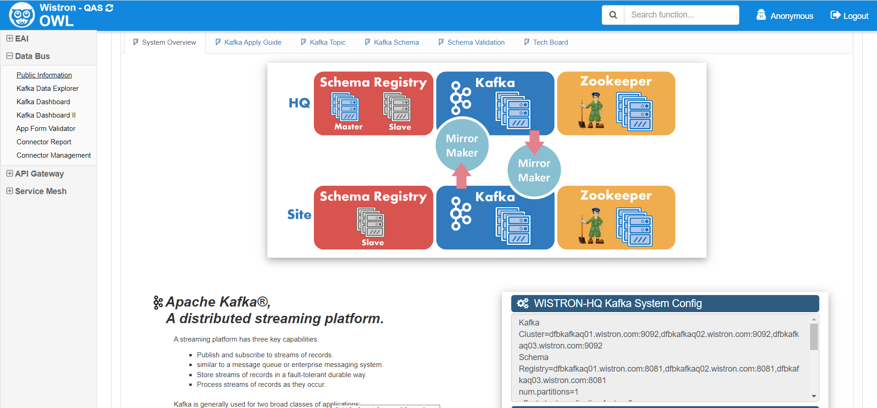
Kafka2.0
链接工具-OWL信息查看

Slide 23
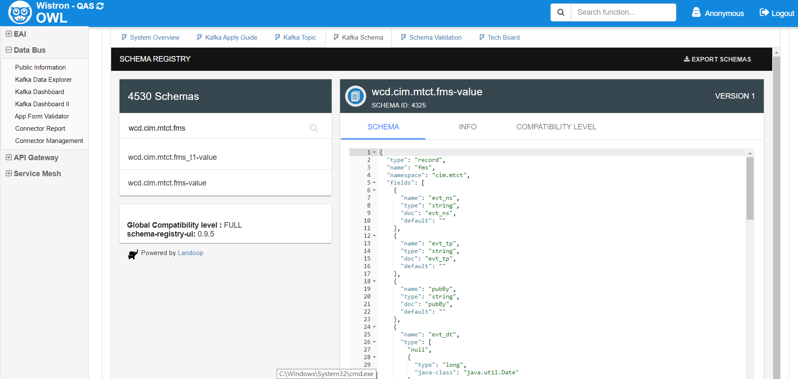
Kafka2.0
链接工具-OWL schema查看

Slide 24
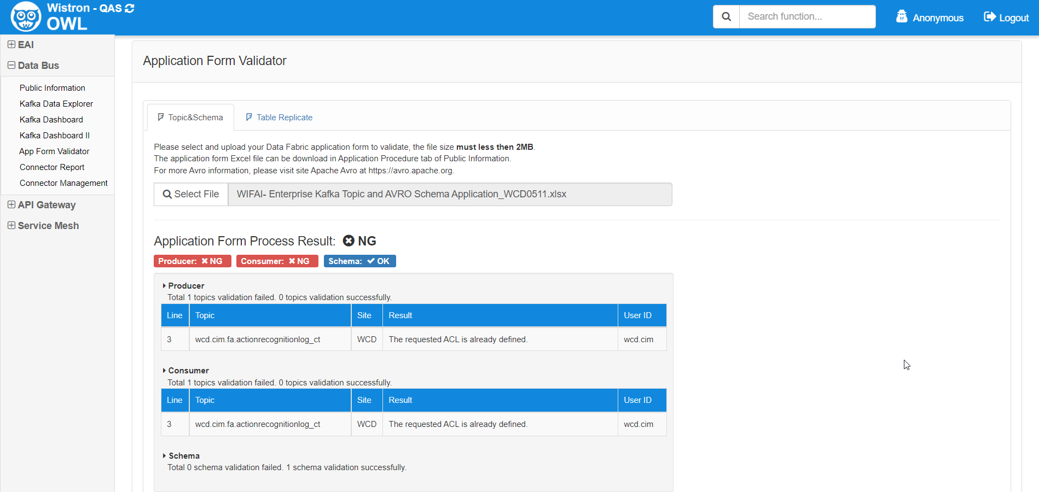
Kafka2.0
链接工具-OWL申請文件校驗

Slide 25
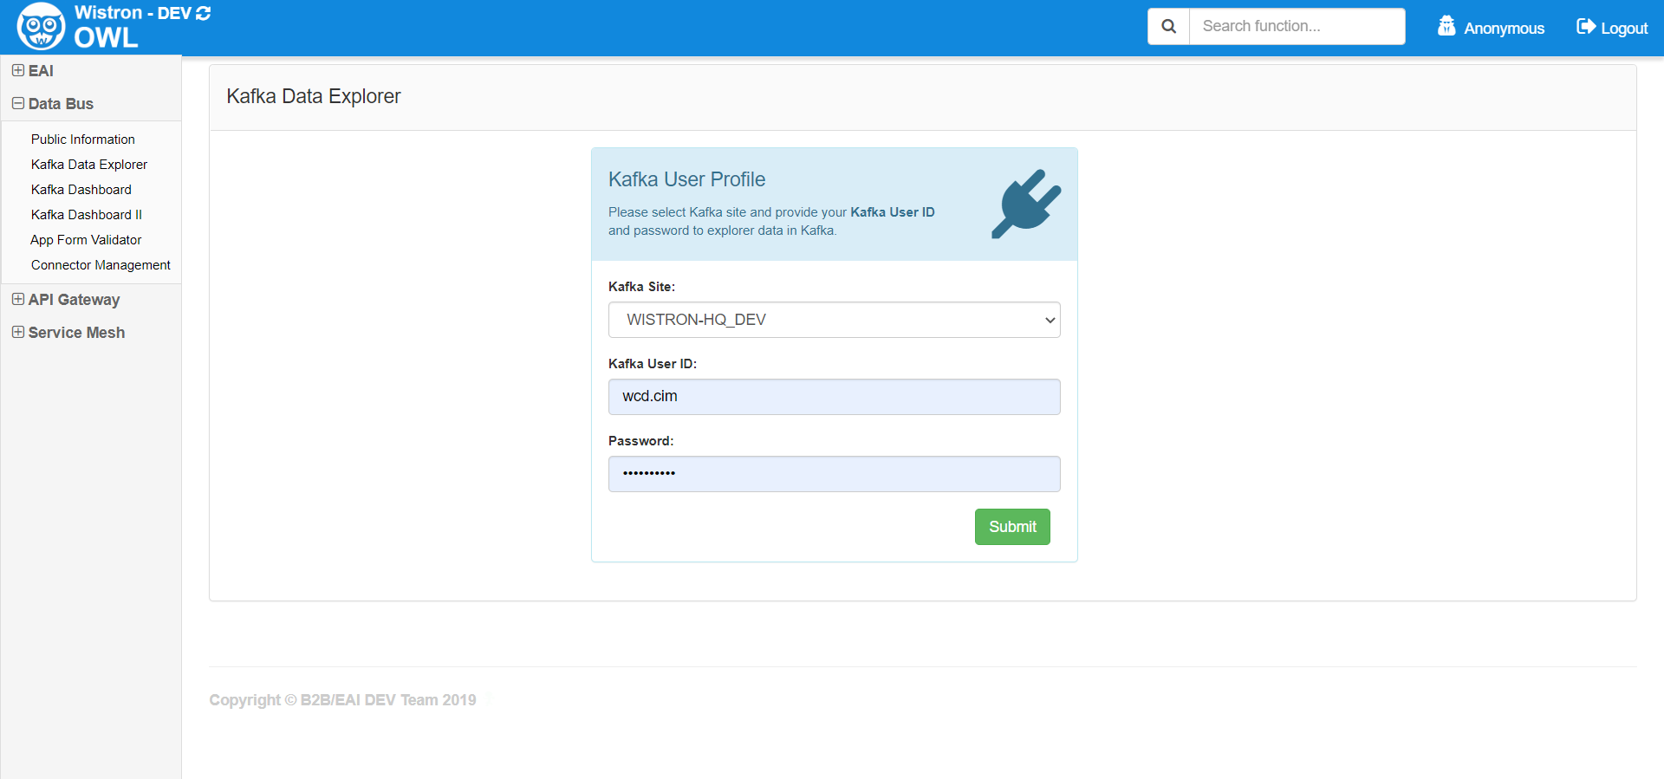
Kafka2.0
链接工具-數據查看

Slide 26
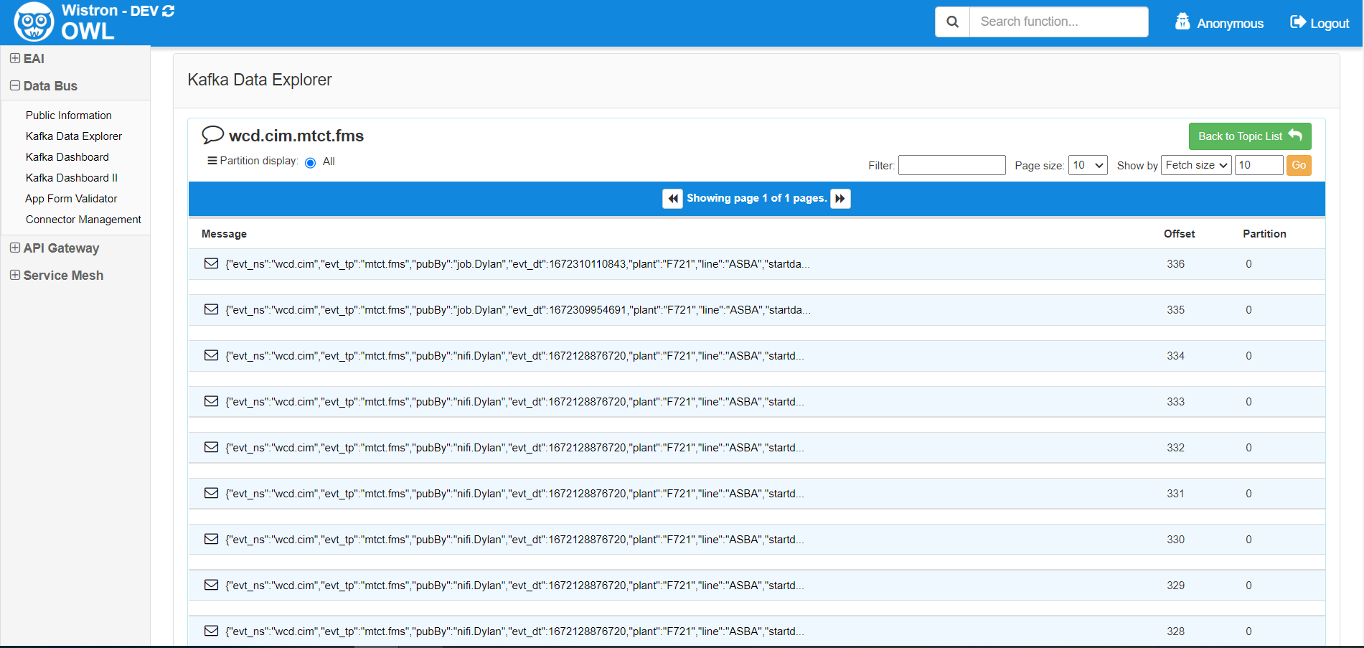
Kafka2.0
链接工具-數據查看

Slide 27
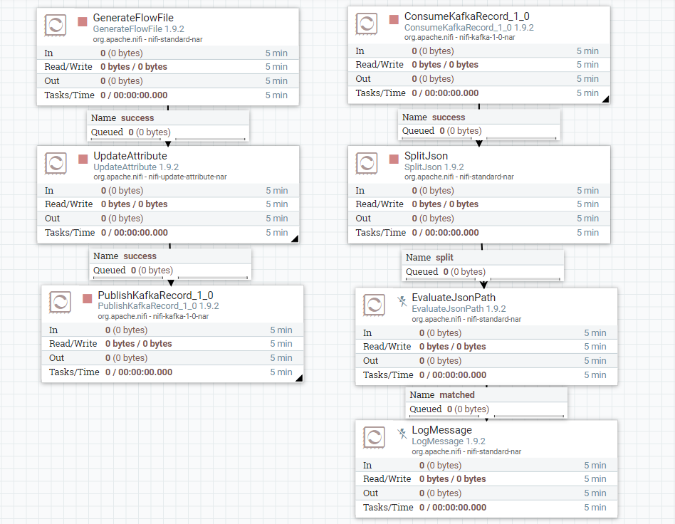
Kafka2.0
Nifi操作

Slide 28
Kafka2.0
程式开发
參考附件kafkaJob
Kafka2consumer.js
kafka2sender.js
schema-registry-manager.js
avro-helper.js
Tips:
上述案例是使用單獨的相關組件的node_modules進行的數據讀寫操作，實際開發中可以使用以下node_modeles進行開發
node_moduels：https://www.npmjs.com/package/wisrtoni40-confluent-schema#Quickstart
參考鏈接：https://blog.csdn.net/nansen0324/article/details/127118501

Slide 29
Kafka2.0
Topic申請
Step1：申請文件整理
表單申請模板：
Json轉Schema在線工具：
https://converts.me/tools/generation/metadata/avro-schema-from-json
Tips：
使用在線工具生成的schema還需要修改其中的name、namespace欄位
Step2：填寫ITSM單
\\10.62.170.5\kdlp00$\KDLP20\Training\Kafka 2.0\KAFKA2.0 相關使用V4.pptx

Slide 30
Kafka 课后作业
作业要求
1.安裝Kafka Tool，並添加平時使用的zs、ks正式環境 （截圖）
2.為 wcd.cim.m1.sfcs.modelupn申請一份kafka 2.0 topic申請文件，並通過owl校驗 （截圖）
3.使用wisrtoni40-confluent-schema這個node_model向QAS環境的wcd.cim.mtct.fms拋送一筆數據，並在數據內容中的pubBy屬性改為自己的名字。（代碼）
Qas環境的賬戶密碼
Username：wcd.cim
Password：3MuS%q2021
提交方式：上述文件打包為工號.zip，上傳至\\10.62.170.5\kdlp00$\KDLP00\部门培训\进阶培训\教材\Phase2\Apache Kafka\课后作业
Site | Zookeeper | Broker
WKS | 10.66.28.23:2181 | 10.66.28.23:9092,10.66.28.24:9092,10.66.28.25:9092
WZS | 10.41.241.95:2181 | 10.41.241.93:9092,10.41.241.94:9092,10.41.241.95:9092

Slide 31
感謝您的支持!

